Slide 1
NIET TEVREDEN, GELD TERUG

Slide 2
NIET TEVREDEN, GELD TERUG
TEST GEDURENDE 90 DAGEN EEN DEELNEMEND CUISINART-PRODUCT NAAR KEUZE !
Om van dit aanbod te genieten, hoef je alleen maar:
1. Tussen 15/11/2023 en 15/06/2024, een van de deelnemende Cuisinart-producten kopen;
2. De volgende zaken voorbereiden:
op een briefje noteren: , indiquer vos coordonnées: Je voor- en achternaam, volledige adres, jouw IBAN-nummer met BIC (op naam van de koper van het apparaat, de enige begunstigde van het aanbod) en telefoonnummer ;
Het aangekochte product, in de originele verpakking in perfecte staat met alle toebehoren en gebruiksaanwijzing (de barcode mag niet worden doorgesneden);
De volledige originele kassabon of factuur met het bedrag en de datum van jouw aankoop (er worden geen originelen geretourneerd, gelieve een kopie te bewaren);
Een handgeschreven brief van niet meer dan 5 regels waarin de reden van je ongenoegen wordt uiteengezet;
3. Al het bovenstaande in een pakket dat voldoende is gefrankeerd verzenden binnen 90 kalenderdagen vanaf de datum van aankoop (poststempel als bewijs) naar het volgende adres:
FACO BABYLISS SRL – 90-dagenactie
Avenue de l’Indépendance 25
4020 Wandre
België
4. Stuur ons een screenshot van het bericht dat online is achtergelaten over het gekochte product om je gratis isotherme tas te ontvangen(optioneel, zie de paragraaf "geef ons je mening" op pagina 4 voor meer informatie).

Slide 3
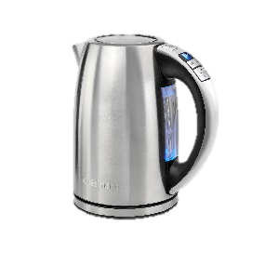
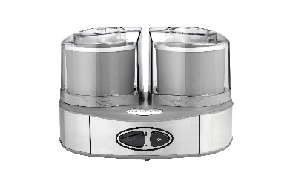
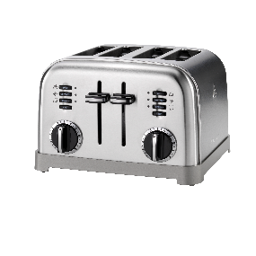
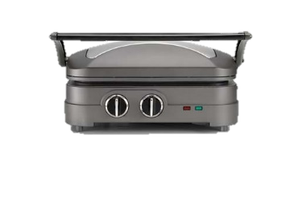
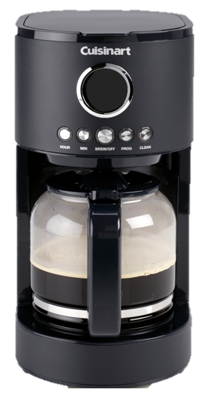
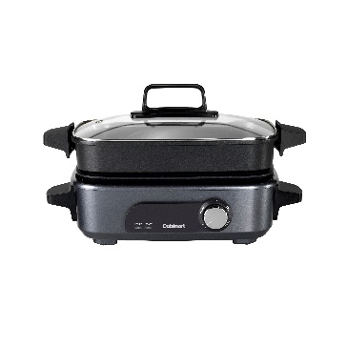
NIET TEVREDEN, GELD TERUG
Deelnemende producten
Kettles & Toasters
Food preparation
CPK17E, CPT180E,
ICE30BCE, ICE40BCE
Cooking
Coffee
GR47E, GRMC3E, GRSM3E, PL50E
DCC780E, DCC780WE

Slide 4
NIET TEVREDEN, GELD TERUG
GEEF ONS JE MENING!
Je mening telt voor Cuisinart. Deel een review op de website van een van onze online verkooppunten en ontvang een gratis Cuisinart isotherme winkeltas !
Hoe ga je te werk?
Na aankoop van een deelnemend product nodigen wij je uit om het product te testen en een review te schrijven. Je hebt tot 14/09/2024 om je review te versturen.
Je mening kan worden gedeeld op de site van het verkooppunt waar je je aankoop hebt gedaan, op de site van een ander verkooppunt, op CuisinartBelgium.be of op een opinieplatform. Ga hiervoor naar de betreffende productpagina en geef je mening, vermeld daarbij ook dat je een geschenk ontvangt voor het delen van de review.
Bewaar vervolgens een printscreen van je geplaatste beoordeling (screenshot of foto) en e-mail deze naar Cuisinart_promo@conair.com. Vergeet niet je postadres te vermelden en het aankoopbewijs mee te sturen.

Slide 5
NIET TEVREDEN, GELD TERUG
Actieperiode:
Aankopen moeten worden gedaan tussen 15/11/2023 en 15/06/2024.
Deelnames worden geaccepteerd tot uiterlijk 90 kalenderdagen na de aankoopdatum.
Deelnames en review worden geaccepteerd tot 14/09/2024 (voor aankopen gedaan op de laatste dag van de actie).
Lijst van deelnemende fysieke verkooppunten en websites :
Deze aanbieding heeft betrekking op aankopen in België en Luxemburg bij de volgende fysieke of online verkooppunten:
Artencraft.be, CuisinartBelgium.be, Bol.com (België, exclusief verkoop via traders), Cactus, Carrefour, Coolblue (België, exclusief verkoop via traders), Cora, Elektron, Exellent, Fnac, Hifi, Inno.be, Krëfel, Les Secrets Du Chef, Media Markt (België & Luxemburg), Niedereau, Unigro, Vandenberg, Vanden Borre, Elektron, Lanckriet.
Voor aankopen die in Nederland zijn gedaan, moet de terugbetaling worden aangevraagd bij Cuisinart Nederland, t.a.v. 90-dagenactie, Antwoordnummer 6012, 3730 VB De Bilt, Nederland. Dit gaat om de volgende verkooppunten: Cuisinart.nl, Cookinglife.nl, Bol.com (Nederland), Coolblue.nl, Expert, Productpine.nl. Bijenkorf.nl

